Slide 1

Posodobitev računalniških omrežij na VIZ in IRoptika2
Alenka Starc
Videokonferenčno srečanje, 29. 6. 2022

Slide 2
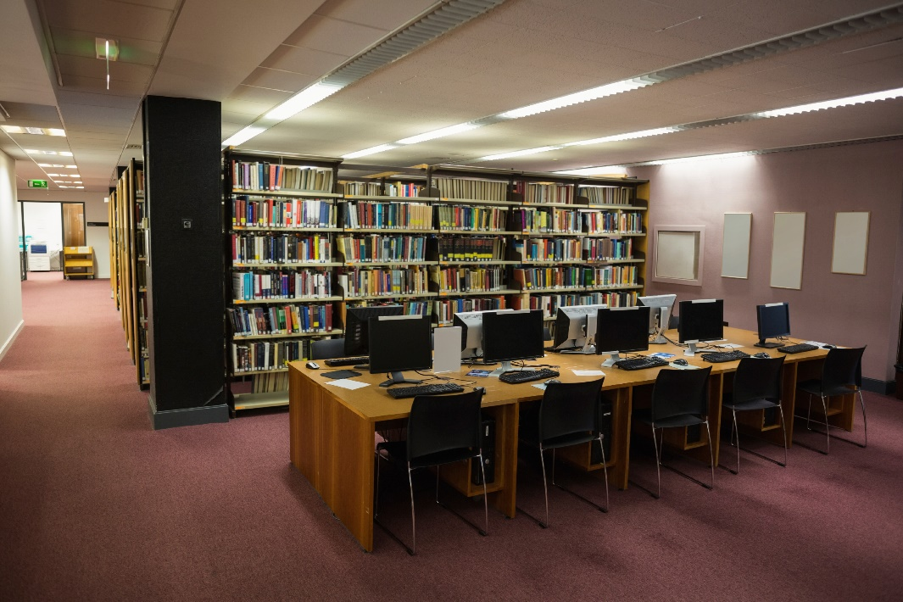
Posodobitev računalniških omrežij na VIZ &
IROptika2 – 1.del
Financirata v okviru Načrta za okrevanje in odpornost (NOO) – NextGenerationEU – EU in MIZŠ.
Razvojno področje: Digitalna preobrazba; Digitalna preobrazba javnega sektorja in javne uprave; Digitalizacija izobraževanja, znanosti in športa

Slide 3


IROptika2 – 2.del
V okviru Operativnega programa za izvajanje Evropske kohezijske politike v obdobju 2014-2023, v sklopu prednostne osi 10: Znanje, spretnost in vseživljenjsko učenje financirata MIZŠ in EU

Slide 4
Sredstva
Projekt | Sredstva
IROptika2 1.del | 5.900.000,00 €
IROptika2 2.del | 3.840.679,00 €
Posodobitev LAN | 5.533.334,00 €
Projekti ne predvidevajo sofinanciranja VIZ

Slide 5
IROptika2
Namen projekta:
  zagotovitev optičnih povezav za VIZ v osnovnem in srednjem šolstvu ter organizacijah za izobraževanje odraslih.
Cilj projekta:
  1.del - do konca leta 2023 nakup optičnih povezav hitrosti povezovanja 1 Gb/s za 228 VIZ v osnovnem in srednjem šolstvu ter organizacijah za izobraževanje odraslih.
  2. del – do sredine leta 2023 nakup optičnih povezav hitrosti povezovanja 1 Gb/s za 153 VIZ v osnovnem in srednjem šolstvu.

Slide 6
Seznam trenutno planiranih VIZ – IROptika2
Pregledali smo nepovezane VIZ-e in upoštevali situacijo na trgu, ki smo jo prejeli od potencialnih dobaviteljev.
Seznam VIZ IROptika2 1.del;
Seznam VIZ IROptika2 2.del.

Slide 7
IROptika2
Izvajalci vas bodo kontaktirali, ko bodo pripravljali ponudbe za JN
  Določitev kontaktne osebe
  Določitev tras za optiko po stavbi zavoda
  Prostor za opremo
    Obstoječa lokacija opreme za povezavo na ARNES
    Sistemski prostor ali interno omrežno vozlišče
  Možni uvodi kablov v stavbo
  Trasa optike po stavbi
Več informacij sledi, ko bodo znani prejemniki optike, predvidoma jeseni

Slide 8
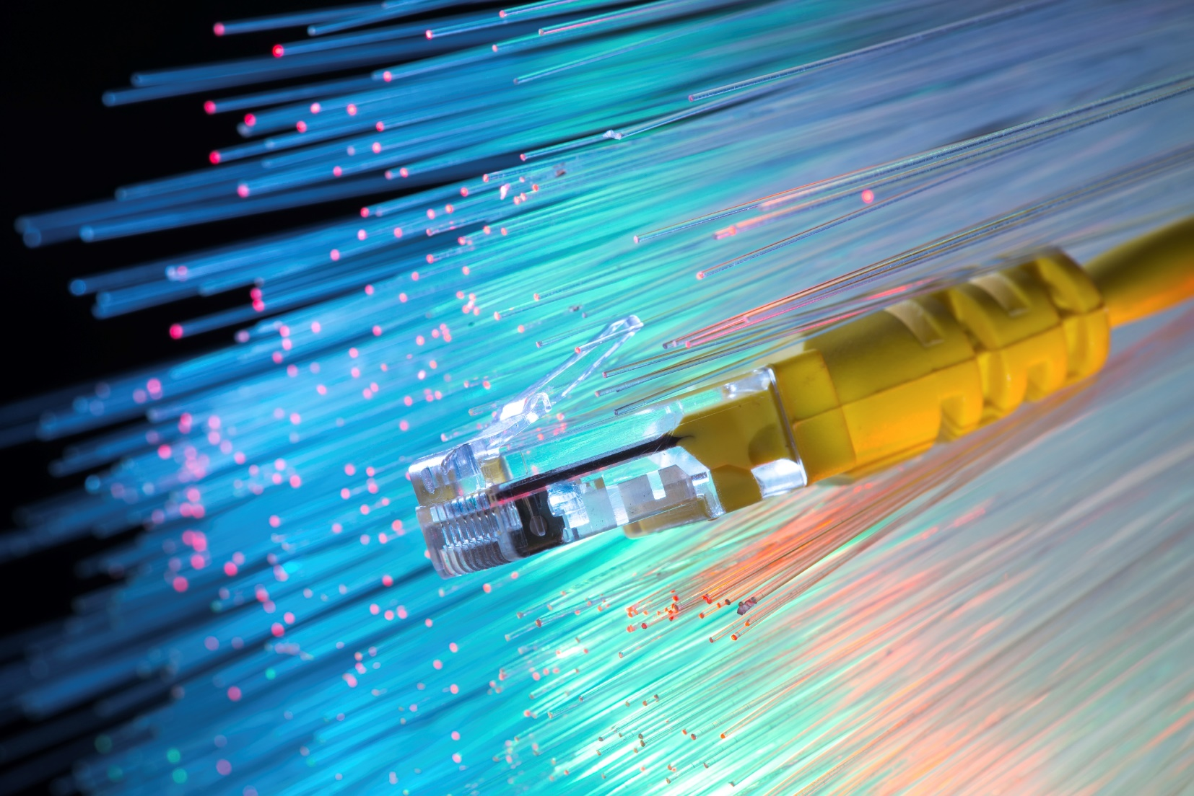
Posodobitev žičnega omrežja

Slide 9
Posodobitev računalniških omrežij na VIZ (Posodobitev LAN)
Namen projekta:
  posodobitev računalniških omrežij na VIZ v osnovnem in srednjem šolstvu ter organizacijah za izobraževanje odraslih.
Cilj projekta:
  do 30. 6. 2026 posodobiti računalniška omrežja (pregled obstoječega stanja, izdelava načrta posodobitve, izvedba posodobitve - nadgradnja aktivne in pasivne opreme) na VIZ v osnovnem in srednjem šolstvu ter organizacijah za izobraževanje odraslih.

Slide 10

Sodobno žično omrežje
Zagotovljena varnost
Ustrezna zmogljivost
Centralno upravljanje

Slide 11
Upravičenci Posodobitev omrežij LAN
Osnovne šole
Srednje šole
Višje šole
Šole za otroke s posebnimi potrebami
Samostojni dijaški domovi
Organizacije za izobraževanje odraslih
Seznam matičnih VIZ, ki so upravičenci;
Seznam matičnih in podružničnih VIZ, ki so upravičenci.

Slide 12
Organizacija dela
VIZ
  Oceni potrebe po prenovi LAN
  Komunicira z izvajalci popisa LAN infrastrukture, jim omogočil dostop ter zagotovi prisotnost ključnih oseb
  Usmeri izvajalca na lokacije, kjer je prenova potrebna
Izvajalec
  Popis stanja LAN omrežij na VIZ, montaža aktivne opreme
Arnes
  Organizacija javnih naročil
  Celovit pregled nad izvajanjem
Dobavitelji
  Dobavijo aktivno opremo za VIZ

Slide 13
Javna naročila
Javna naročila so že objavljena z odložnim pogojem, ki bo izpolnjen ob podpisu projektne pogodbe med MIZŠ in Arnes
  JN Izvajalci prenove žičnih omrežij
  JN CPE
  JN Stikala LAN
  JN Optični moduli
  DNS Optika

Slide 14
Popis stanja LAN na VIZ in montaža aktivne opreme
Predmet razpisa:
  izvedba popisa stanja LAN infrastrukture na vzgojno-izobraževalnih zavodih (nadaljevanje VIZ) in montaža aktivne opreme (CPE in stikala LAN) na VIZ.
3 sklopi
Sklop | Regija
1 | Osrednjeslovenska, Savinjska, Zasavska
2 | Pomurska, Podravska, Koroška, Posavska
3 | Gorenjska, Goriška, Primorsko-notranjska, Obalno-kraška, Jugovzhodna Slovenija

Slide 15
Časovnica
Mar 2022 – Pooblastilo za izvedbo javnih naročil
Jun 2022 - Informativna video konferenca
Avg 2022 – Pristopna pogodba VIZ & Arnes
Sep 2022 do Dec 2022 – Popis stanja LAN omrežij
Jan 2023 – Določitev končnih smernic prenove
Feb 2023 – Javni razpis za VIZ
2023 – 2024 – Montaža CPE (lastnik Arnes)
2023 – 2026 – Montaža Stikal (lastnik VIZ)

Slide 16

Orodja & Komunikacija
Portal EDO
  Poskrbite za digitalne certifikate
Arnes spletna stran
e-pošta –
  iroptika2@arnes.si
  noo@arnes.si

